Slide 1
第五章 细胞因子 cytokines

Slide 2
免疫疗法
DC-CIK疗法（魏则西事件）
（DC，树突细胞，Dendritic Cell）
2011年9月30日，美国洛克菲勒大学的免疫学家和细胞生物学家拉尔夫·斯坦曼（Ralph Steinman）罹患胰腺癌逝世。未料，3天后，诺贝奖委员会宣布斯坦曼获得当年生理学或医学奖一半的奖金，以表扬他“发现树突状细胞和其在后天免疫中的作用”。因诺贝尔委员会维持授奖的决定，斯坦曼成为史无前例的唯一一位过世后获诺贝尔奖的学者。

Slide 3
DC细胞(Dendritic Cell，即树突状细胞)，是正常人体内存在的一种具有强大的抗原呈递功能
的一类特殊细胞，能够直接摄取、加工和呈递抗原，刺激体内的初始型T细胞活化，是机体免疫应答的”启动者”。 通俗讲，DC相当于信使，将抗原信息传递给可以发挥免疫效应和杀伤功能的效应者即T细胞。
CIK细胞(cytokines -induced killer cell，细胞因子诱导的杀伤细胞)，是将人体外周血单个核细胞(PBMC)在体外模拟人体内环境，用多种细胞因子共同培养增殖后获得的一群异质细胞。 CIK细胞兼具T细胞强大的抗瘤活性和NK细胞的广谱杀瘤、抗病毒活性 。所以，CIK又被称为具有NK细胞作用的T淋巴细胞。
DC+CIK=”雷达”+”导弹”
DC 细胞就像”雷达”，能识别抗原，激活免疫应答;CIK细胞就像”导弹”，能通过发挥自身细胞毒性，分泌细胞因子，精确杀伤肿瘤细胞。”雷达+导弹”产生了 一个高效和谐的免疫体系，经实验室诱导、增殖、活化后，再回输到患者体内，可以显著抵制肿瘤细胞的生长、增殖，帮助机体恢复同肿瘤细胞作斗争的能力，最大限度地调动人体免疫功能，全方位防止复发和转移，明显改善患者的生活质量，有效延长生存期。

Slide 4
细胞因子风暴
CAR－T 疗法（免疫疗法）
收集个体患者自己的 T 细胞，在制备中心进行嵌合抗原受体（a chimeric antigen receptor or CAR）修饰，从而赋予其特殊的功能：靶向表面具有特异性抗原 CD19 的癌细胞，T 细胞识别并消灭它。最后将制备好的 CAR-T 回输到患者体内治疗白血病。

Slide 5
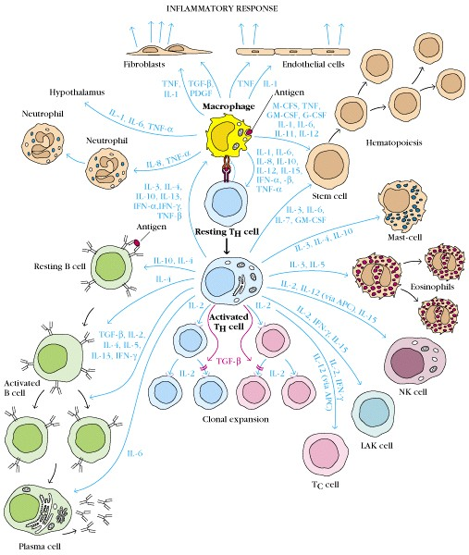
细胞因子作用的网络性

Slide 6
内容
CKs的概念和作用特点
CKs结构、产生和生物学活性
CKs的受体
CKs与临床

Slide 7
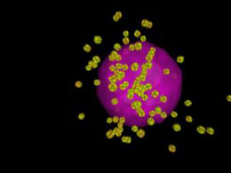
第一节 CKs的概念和作用特点
一、定义
由活化细胞分泌的具有高活性、多功能的主要介导
和调控免疫应答及炎症反应的小分子多肽。

Slide 8
CK介导免疫细胞间的通讯
(1)直接(direct):
表面分子
(2)间接(indirect):
CKs

Slide 9
研究简史
第一个时期：50－70年代中期
1957 Isaacs发现IFN
1962 巨噬细胞移动抑制因子
1969 单核因子，淋巴因子
1974 细胞因子

Slide 10
研究简史
第二个时期：70年代中后期－80年代初期
主要问题：一种因子多种名称
一种作用一种因子
重点研究了其产生及其靶细胞、性质、
作用、检测方法
1979年，统一命名白细胞介素

Slide 11
表4-1 白细胞介素的特性（IL）
IL
曾用名称
产生细胞
效应
1
淋巴细胞活化因子（LAF）
单核巨噬细胞，树突状细胞，纤维母细胞内皮细胞
T和B细胞的增殖和分化，刺激造血细胞，参予炎症反应
2
T细胞生长因子
活化的T细胞
T和B细胞的增殖分化，增强NK细胞，单核细胞杀伤活性
3
多集落刺激因子（multi-CSF）
活化的T细胞
多能造血干细胞增殖，促进肥大细胞，嗜酸，嗜碱性粒细胞增殖与分化
4
B细胞刺激因子（BSF-1）
B细胞生长因子（BCGF-1）
活化的T细胞
B和T细胞增殖，刺激造血祖细胞增殖与分化，诱导lgE、lgG产生
5
B细胞生长因子-Ⅱ
（BCGF-Ⅱ）
活化的T细胞
促进B细胞增殖与分化，促进嗜酸性粒细胞增殖与分化，诱导lgA产生
6
B细胞刺激因子-2（BSF-2）
B细胞分化因子（BCDF）
淋巴细胞
单核细胞
纤维母细胞
促进B细胞分化、促进肝细胞产生急性期蛋白，抑制乳腺癌细胞、刺激骨髓瘤细胞、刺激造血细胞，参与炎症
7
淋巴细胞生素（LPO）
骨髓及胸腺基质细胞
促进前T、前B细胞增殖，促进成熟T细胞生长，促进血小板生成
8
中性粒细胞趋化因子（NCF）
粒细胞活化因子（NAF）
单核巨噬细胞
血管内皮细胞
中性粒细胞活化和趋化作用，T细胞趋化作用，促进血管生成，参与炎症
9
P40
肥大细胞生长增强活性T
细胞生长因子（TCGFⅢ）
活化的T 细胞
促进TH产生细胞因子,促进肥大细胞增殖,刺激造血细胞
10
细胞因子合成抑制因子(CSIF)
活化的T细胞,B细胞单核巨噬细胞
抑制TH产生细胞因子,促朝进胸腺细胞增殖,促进B细胞增殖
11
(一)
骨髓基质细胞
促进B细胞分化,刺激造血细胞,促进血小板生成
12
细胞毒性淋巴细胞成熟因子(CLMF)
B细胞
促进TC，NK，LAK细胞杀伤功能，透导细胞免疫
13
P600
活化的T细胞
抑制细胞因子分泌和表达，刺激B细胞增殖和CD23表达，透导lgE产生

Slide 12
研究简史
第三个时期：80年代中期至今
细胞因子基因克隆，
基因工程细胞因子，
重组细胞因子

Slide 13
二、细胞因子分类和命名
（一）根据产生分类
单核因子(monokine)
淋巴因子(lymphokine)
非淋巴细胞、非单核巨噬细胞产生的CK

Slide 14
(二)根据CK的结构和主要功能分类
白细胞介素 | Interleukin, IL
肿瘤坏死因子 | tumor necrosis factor, TNF
转化生长 因子β家族 | Transforming growth factor β family, T GF- β family
干扰素 | interferon, IFN
集落刺激因子 | Colony-stimulating factor, CSF
其他CK

Slide 15
三、CK的共同特性与作用特点
1.多细胞产生，低分子量（<25kD）的蛋白或糖蛋白。
2.功能与调节免疫应答、造血功能和炎症反应有关。
3.作用方式:自分泌、旁分泌和内分泌；
短暂的自限过程；

Slide 16
4.效应作用模式：受体与配体结合模式，发挥生物学效应。
5.具有细胞因子的网络特点：多效性，高效性（pmol/L(10⁻¹²mol/L)，重叠性，拮抗性/协同性。
6.联系广泛、复杂：与激素、神经肽、神经递质组成信号系统。

Slide 17
CKs的共同特性及作用特点
1.高效性： 靶细胞-受体；高亲和力结合
2.分泌性： 旁分泌、自分泌、内分泌；短时自限
3.多效性： 一CK多靶多效
4.重叠性： 多CK一靶一效
5.协同性： 一CK强化它CK
6.拮抗性： 一CK抑制它CK
7.网络性： 多CK互相平衡
8.同源性和多源性

Slide 18
细胞因子间可相互诱生：
IL-1能诱生IFN、IL-1、IL-2、IL-4等，
IL-2能诱生TNF、IL-2、LT等。
细胞因子可调节细胞因子受体的表达：
IL-1、IL-5、IL-6等可促进IL-2受体的表达；
IL-1能降低TNF受体的密度，细胞因子与生物活性
之间的相互影响。
B细胞和T细胞活化过程中，常需要两种以上细胞
因子的协同作用或彼此调节。

Slide 19
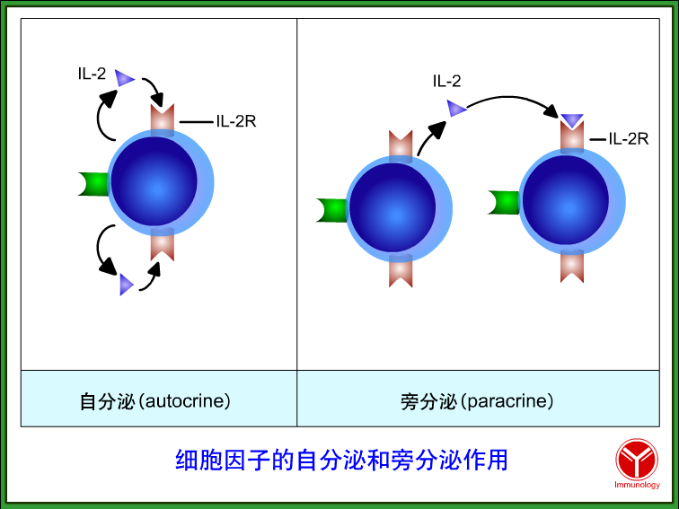

Slide 20
T细胞
T细胞
NK细胞
IL-2 IFN-γ TNF-β
IFN-γ
细胞因子的同源性与多源性

Slide 21
细胞因子的多效性
肥大细胞
IL-4
B细胞
Th细胞
Th细胞

Slide 22
细胞因子的协同性
IL-4
IL-5
B细胞
Th细胞

Slide 23
细胞因子的重叠性
IL-2
IL-4
IL-5
B细胞
Th细胞

Slide 25
细胞因子间可相互诱生：
IL-1能诱生IFN、IL-1、IL-2、IL-4等；
IL-2能诱生TNF、IL-2、LT等。
细胞因子可调节细胞因子受体的表达
IL-1、IL-5、IL-6等可促进IL-2受体的表达；IL-1能降低TNF受体的密度。
细胞因子生物活性之间的相互影响
B细胞和T细胞活化过程中，常需要两种以上细胞因子的协同作用或彼此调节。

Slide 26
第二节 CKs的主要特性与临床
1.白细胞介素（IL）
2.干扰素（IFN）
3.肿瘤坏死因子超家族（TNF）
4.集落刺激因子（CSF)
5.趋化因子（chemokine）
6.生长因子（GF）

Slide 27
细胞因子与受体简介（IL-1、IL-2）
（一）白细胞介素（IL）
1.Gery(1972)发现
由单核／巨噬细胞、T淋巴细胞所分泌；
介导并调节固有免疫、适应性免疫，在炎症反应中起作用．
目前已经有IL1～29种以上.
重要的细胞因子介绍

Slide 28
IL | 产生细胞 | AA | MW（kDa) | 主要生物学活性
IL-1 | 单核/ 巨噬细胞 | IL-1α159 IL-1β153 | 17.5 17.5 | （1）促进胸腺细胞、T细胞活化、增殖和分化
 |  |  |  | （2）增强CTL和NK杀伤活性
 |  |  |  | （3）协同IL-4刺激B细胞增殖、分化和Ig产生
 |  |  |  | （4）协同CSF促进造血功能
 |  |  |  | （5）刺激干细胞产生SCF
IL-2 | 活化T | 133 | 15.5 | （1）促进活化 T细胞增殖、分化和细胞因子产生
 |  |  |  | （2）增强CTL、NK和LAK杀伤活性
 |  |  |  | （3）促进B细胞增殖、分化和抗体分泌
 |  |  |  | （4）活化巨噬细胞
IL-3 | 活化T | 133 | 15 | （1）促进多能干细胞、定向祖细胞、髓样、红样、巨核、前单、单核、中性、嗜酸、肥大细胞增殖和分化
 |  |  |  | （2）促进T细胞增殖
 |  |  |  | （3）增强外周血PMN、Mo、Eo的数量，促进Eo的ADCC

Slide 29
2.IL-1与临床
（1）发热：
IL-1是一种内源性热原质（endogenous pyrogen), 引起发热与内毒素不同，IL-1对热敏感，反复注射不产生耐受。
IL-1引起发热的机理之一，可能是IL-1促进单核-巨噬细胞释放PGE2，刺激下丘脑体温调节中枢，引起发热和感染性休克。
阿斯匹林、消炎痛等抑制PGE2的合成，可作为解热剂。

Slide 30
（2）促进肝细胞合成急性期蛋白
（APP，acute phase protein)：
如C-反应蛋白、α酸性糖蛋白（α-acid glycoprotein，αAGP）以及某些补体的组分，有利于机体抵抗病原微生物，是非特异性防御因素之一。
（3）对间质细胞和其它细胞的作用：
类风湿关节炎，关节囊内巨噬细胞受到刺激和活化后可分泌IL-1，刺激滑膜/软骨/成纤维细胞分泌大量PGE2、胶原酶和中性蛋白酶等；
导致关节中的胶原组织降解，骨质吸收，局部血管通透性增加，直接参与关节的病理损伤。

Slide 31
（4）抗肿瘤作用：由于IL-1能协同IL-2、IFN-γ诱导CTL和NK细胞的杀伤活性，促进杀伤细胞IL-2受体的表达以及成纤维细胞分泌IL-6，因此具有抗肿瘤作用。临床已试用IL-1治疗肿瘤。
（5）抗放射作用（radioprotective)：小鼠注射IL-1 100ng在950R照射条件下，可提高白细胞水平，延长存活时间，能预防放疗造成的骨髓抑制。
临床上已试用IL-1治疗骨髓移植。最近在动物实验中发现IL-1能降低血糖水平，有可能成为治疗糖尿病的新药。

Slide 32
3.与IL-1有关的疾病
疾病 | LL-1的作用
慢性风湿性关节炎和Lyme病 | 发热，促骨滑膜细胞增殖，破坏软骨和骨髓
骨质疏松症 | 促进骨吸收
川崎病 | 损伤血管内皮细胞
中毒性休克综合症 | 损伤血管内皮细胞
痛风 | 尿结晶引起局部产生IL-1，致炎症
肾小球肾炎 | 肾小球细胞增殖，诱导产生PGE2
肉芽肿 | 促进肉芽肿形成

Slide 33
4.IL-1受体拮抗物
在某些白血病患者的血清和尿中以及单核细胞培养上清中，发现一种多肽性质的IL-1特异性抑制因子，称为IL-1受体拮抗物(IL-1RA, interleukin 1 receptor antagonist)
又称IL-1受体拮抗蛋白（IL-1 receptor antagonist protein, IRAP)。

Slide 34
表.IL-1RA
产生 | 1.体外(in vitro): LPS,PHA,CSF刺激产生 2.体内：IL-1,GM-CSF等刺激巨噬细胞，滑膜细胞等．
基因 | 1.第２号染色体 2.启动子：TATA盒和NF-κB,AP-1,NFIL-1bA结合点． 3.编码产物：17KDa多肽,加糖基（22-25）
作用 | 1.与IL-1竞争性结合IL-R 2.抑制IL-1刺激滑膜细胞PGE2产生和软骨胶原酶合成，抑制胸腺细胞的增殖及粒细胞与内皮细胞的粘附。 3.抑制IL-1引起的发热。阻止LPS引起的家兔休克性死亡，减轻免疫复合物所诱导的炎症，抑制小鼠骨髓移植后GVHR的发生

Slide 35
IL-2
1.发现与命名
1976年Morgan等，发现小鼠脾细胞培养上清中含有一种刺激胸腺细胞生长的因子，由于这种因子能促进和维持T细胞长期培养，称为T细胞生长因子（t cell growth factor,TCGF）；
1979年统一命名为白细胞介素2（interleukin 2,IL-2)。

Slide 36
2 .IL-2：
与受体的亲和力不同，效应也不同；
三种亲和力IL-2R的组成
组成 | 亲和力（Kd) | 细胞分布举例
α链（p55,CD25) | 低，10⁻⁸M | 抗原刺激T细胞
β链（p70,CD122)+γ链 | 中，10⁻⁹M | 静止T，NK细胞
α链+β链+γ链 | 高，10⁻¹¹M | PHA刺激母细胞

Slide 37
IL-2
IL-2Rα
IL-2Rβ
IL-2Rγ

Slide 38
3.与IL-2产生和表达异常有关的疾病
SLE(系统红斑狼疮)
RA（类风湿关节炎）
何杰金病
Ⅰ型糖尿病
AIDS
活动性内脏利什曼病
尖锐湿疣
成年人T细胞白血病

Slide 39
4.IL-2的生物学作用
IL-2的作用具有沿种系谱向上有约束性，向下无约束性的特点，如人的IL-2能促进小鼠T细胞的增殖，而小鼠的IL-2不能维持人T细胞的生长。IL-2体内的半衰期只有6.9分钟。
（1）Th、Tc细胞都是IL-2的反应细胞：
胸腺细胞和T细胞经抗原、有丝分裂原或同种异体抗原刺激活化后，有在IL-2存在的条件下进入S期，维持细胞的增殖。

Slide 40
（2）诱导CTL、NK和LAK等多种杀伤细胞的分化和效应功能，并诱导杀伤细胞产生IFN-γ、TNF-α和增强CTL细胞穿孔素。（perforin)基因的表达。
（3）直接作用于B细胞，促进其增殖、分化和Ig分泌。
（4）活化巨噬细胞。

Slide 41
5.IL-2的临床应用
(1) IL-2的 抗肿瘤作用：
A.在体外诱导PBMC或肿瘤浸润淋巴细胞（TIL） 成为淋巴因子激活的杀伤细胞（LAK）。 B.LAK/IL-2对肾细胞癌、黑素瘤、非何杰金氏淋 巴瘤、结肠直肠癌有较明显疗效，对肝癌、卵 巢癌、头颈部鳞癌、膀胱癌、肺癌等有不同程 度的疗效。 C.近年来已开始采用IL-2基因治疗对黑素瘤、肾 细胞癌及神经母细胞瘤等肿瘤等进行临床验证

Slide 42
（2）治疗感染性疾病
IL-2对某些因细胞免疫功能低下而受病毒感染，需增强细胞免疫功能的病人有一定疗效。 IL-2本身无直接抗病毒活性，它是通过增强CTL、NK活性以及诱导IFN-γ产生而介导抗病毒感染的。 目前用IL-2治疗活动性肝炎已显示出好的苗头。对单纯疱疹病毒感染、AIDS病（已进入Ⅱ期临床验证）、结节性麻风、结核杆菌感染等也有一定疗效。 如：rIL-2明显延长结核杆菌H37RV株感染小鼠和豚鼠的半数死亡时间，降低死亡率，减少感染动物脾、肺组织内的结核杆菌数。

Slide 43
（3）免疫佐剂作用（adjuvanticity): IL-2作为佐剂与免疫原性弱的亚单位疫苗联合 应用，可提高机体保护性免疫应答水平。 最近发现IL-2具有降低血压作用，IL-2治疗 高血压已进入Ⅰ期临床验证。 （4）IL-2-白喉毒素融合蛋白的应用： 治疗类风湿性关节炎，进入Ⅰ/Ⅱ期临床验证，74%患者病情得到改善。 IL-2融合毒素主要作用于CD4阳性淋巴细胞，有较好的选择性。

Slide 44
(5)rIL-2体内大剂量使用毒性作用较大，可引起毛细血管渗漏综合征（capillary leak syndrome，CLS）。IL-2半衰期短，有时还可在体内诱导产生一定抗体。 美国Immunex应用抗IL-2Rα链McAb，预防骨髓移植后GVHR进入Ⅱ期临床试验。

Slide 45
IL | 产生细胞 | AA | MW（kDa) | 主要生物学活性
IL-4 | 活化T细胞（Th2) | 129 | 20 | （1）促活化B增殖、Ig产生和转换为IgE和IgG1
 |  |  |  | （2）T细胞生长因子
 |  |  |  | （3）促进肥大细胞增殖
 |  |  |  | （4）增强巨噬细胞功能
 |  |  |  | （5）协同CSF刺激造血细胞
IL-5 | 活化T细胞 （Th2) | 115×2 | 45 | （1）诱导B细胞分化为抗体分泌细胞、IgA合成
 |  |  |  | （2）协同IL-2促进CTL分化
 |  |  |  | （3）促进人Eo激活、增殖和分化
IL-6 | 单核细胞 巨噬细胞 成纤维细胞 | 184 | 26 | （1）刺激T、B细胞、杂交瘤细胞和干细胞增殖
 |  |  |  | （2）促进B细胞Ig产生
 |  |  |  | （3）促进CTL、NK干细胞和巨核细胞分化
IL-7 | 骨髓和胸腺 中基质细胞 | 152 | 25 | （1）刺激B细胞前体、前B细胞的增殖
 |  |  |  | （2）促进前T细胞、胸腺细胞和T细胞增殖
 |  |  |  | （3）诱导LAK活性

Slide 46
IL-8 | 单核细胞 内皮细胞 | 69,72,77, 79 | 8-10 | 趋化中性、嗜碱性粒细胞
IL-9 | 活化T | 126 | 14.2 | （1）T细胞生长因子 （2）协同IL-3刺激肥大细胞
IL-10 | 活化Th2 | 2×160 | 35～40 | （1）抑制Th1细胞分泌CK （2）促进胸腺和肥大细胞增殖 （3）协同IL-2促进CTL分化
IL-11 | 基质纤 维样 | 178 | 23 | （1）促进B细胞抗体分泌 （2）促进浆细胞瘤生长 （3）协同IL-3等刺激骨髓干细胞和巨核细胞生长

Slide 47
IL-12 | B细胞 | 197/306 | 35/40 | （1）协同IL-2促CTL、NK、LAK分化
 |  |  |  | （2）促进PHA活化T细胞增殖
 |  |  |  | （3）促进B细胞Ig产生和类型转换
IL-13 | 活化T | 132 | 17 | （1）刺激B细胞增殖和CD23表达
 |  |  |  | （2）抑制单核-巨噬细胞炎症性细胞因子产生
IL-14 | 活化T | 468 | - | （1）刺激活化B细胞增殖
 |  |  |  | （2）抑制丝裂原诱导B细胞Ig的分泌

Slide 48
二.集落刺激因子
(colony stimulating factor,CSF)
刺激多能或不同分化阶段的造血干细胞和增殖分化，在半固体培养基形成相应细胞集落（colony）的CK。

Slide 49
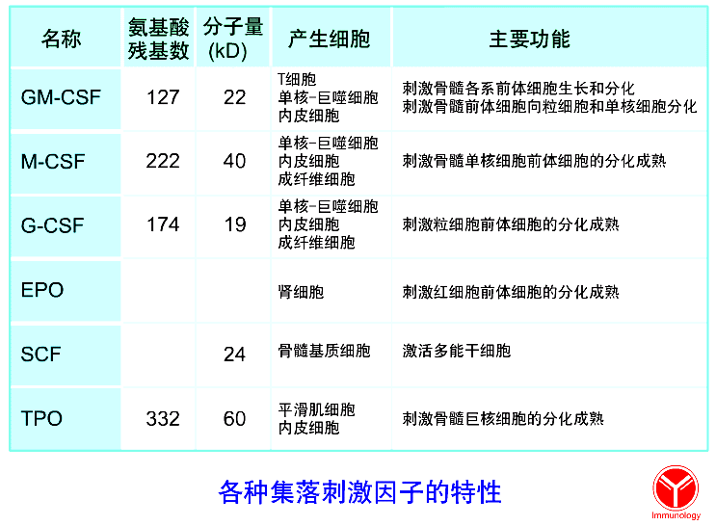

Slide 50
CSF | 临床治疗疾病 | 使用情况 | 外显子 /内含子 | 人与鼠同源性（%） | 人与鼠活性交叉
G-CSF（CSF-β） | 增加化疗作用，艾滋病，白血病，再生障碍性贫血、癌症，骨髓移植 | FDA已批准 | 5/4 | 73 | +
M-CSF （CSF-1） |  | Ⅰ期临床 |  | 80 | +
GM-CSF（CSF-α，CSF-2） | 二次化疗所致中性粒细胞减少症，异体和自体骨髓移植，再生障碍性贫血，烫伤骨髓功能衰竭，血小板减小 | FDA已批准 | 4/3 | 54 | -
IL-3（multi-CSF) |  | Ⅰ、Ⅱ期临床试验 | 5/4 | 29 | _
EPO | 贫血 | FDA已批准 | 5/4 | 80 | +
SCF | 癌症 | Ⅰ期临床 |  | 80

Slide 51
三.肿瘤坏死因子和淋巴毒素
(tumor necrosis factor,TNF ＆lymphotoxin,LT)
（1）定义：一类能杀伤肿瘤或使体内肿瘤
发生出血坏死的物质（Garwell,1975）
（2）类型：TNF Super Family，18种
（3）TNF-SF的主要名称与产生细胞：

Slide 52
名 称 | 产生细胞
TNF-α | 单核巨噬细胞，T／NK细胞
LTα | T／B细胞
CD40L | 活化T,NK,B和肥大细胞
FasL | 活化T细胞

Slide 53
(4)TNF的生物学作用
杀瘤、抑瘤
免疫调节作用
促进炎症反应
抗病毒作用
致热作用
引发恶液质

Slide 54
(5)TNF与临床
（1）脓毒血症（sepsis）/感染性休克：
革兰氏阴性杆菌或脑膜炎球菌引起的弥漫性血管内凝血、中毒性休克是由于细菌内毒素刺激机体产生过量TNF-α，引起发热，心脏、肾上腺严重损害，呼吸循环衰竭，甚至引起死亡，其TNF水平与病死率正相关。
其发病机理可能是TNF刺激内皮细胞，导致炎症、组织损伤和凝血。TNF也是急性肝坏死的重要因素。
目前有关TNF介导内毒素性休克的机理还不很清楚。有认为TNF能促进前凝血酶原活性物质生成，抑制内皮细胞凝血酶调节毒素休克。TNF抗体（抗血清或单克隆抗体）在小鼠、家兔和狒狒体内均有效地阻止致死性内毒素体克的发生。应用抗TNF McAb治疗脓毒症和化脓性休克已进入Ⅲ期临床试验，抗TNF嵌合抗体治疗细菌性感染也已开始Ⅰ期临床试验。

Slide 55
（2）恶液质：
TNF-α又称恶液素（cachectin)，可诱发机体发生恶液质
（3）TNF与病毒复制的关系：
TNF还有IFN抗病毒作用，阻止病毒早期蛋白质的合成，从而抑制病毒的复制，并与TNF-α和TNF-γ协同抗病毒作用;TNF诱导HIV-Ⅰ基因在T细胞中表达。TNF和HIV感染的CD4+细胞中活化或诱导NF-κB，NF-κB结合于HIV的长末端重复序列（LTR）的增强子部位，活化HIV基因，可能与艾滋病发病有关。艾滋病患者单核细胞TNF-α产生增加，血清中TNF-α水平升高。

Slide 56
表. TNF与L-1、IL-6的生物学性质比较
生物学性质 | IL-1 | TNF | IL-6
内源性热原质引起发热 | + | + | +
肝急性期蛋白 | + | + | +
T细胞活化 | + | + | +
B细胞活化 | + | + | +
B细胞免疫球蛋白合成 | + | - | +
成纤维细胞增殖 | + | + | -
干细胞活化 | + | - | +
非特异性抗感染 | + | + | +
抗放射 | + | + | -
滑膜细胞活化 | + | + | -
内皮细胞活化 | + | + | -
休克综合征 | + | + | -
诱导IL-1、TNF、IL-6和IL-8 | + | + | -

Slide 57
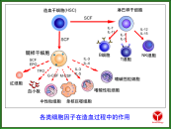
第三节 细胞因子的生物学活性
抗菌作用
抗病毒作用
介导和调节特异性免疫应答
促进血管的生成
刺激造血

Slide 58


Slide 59
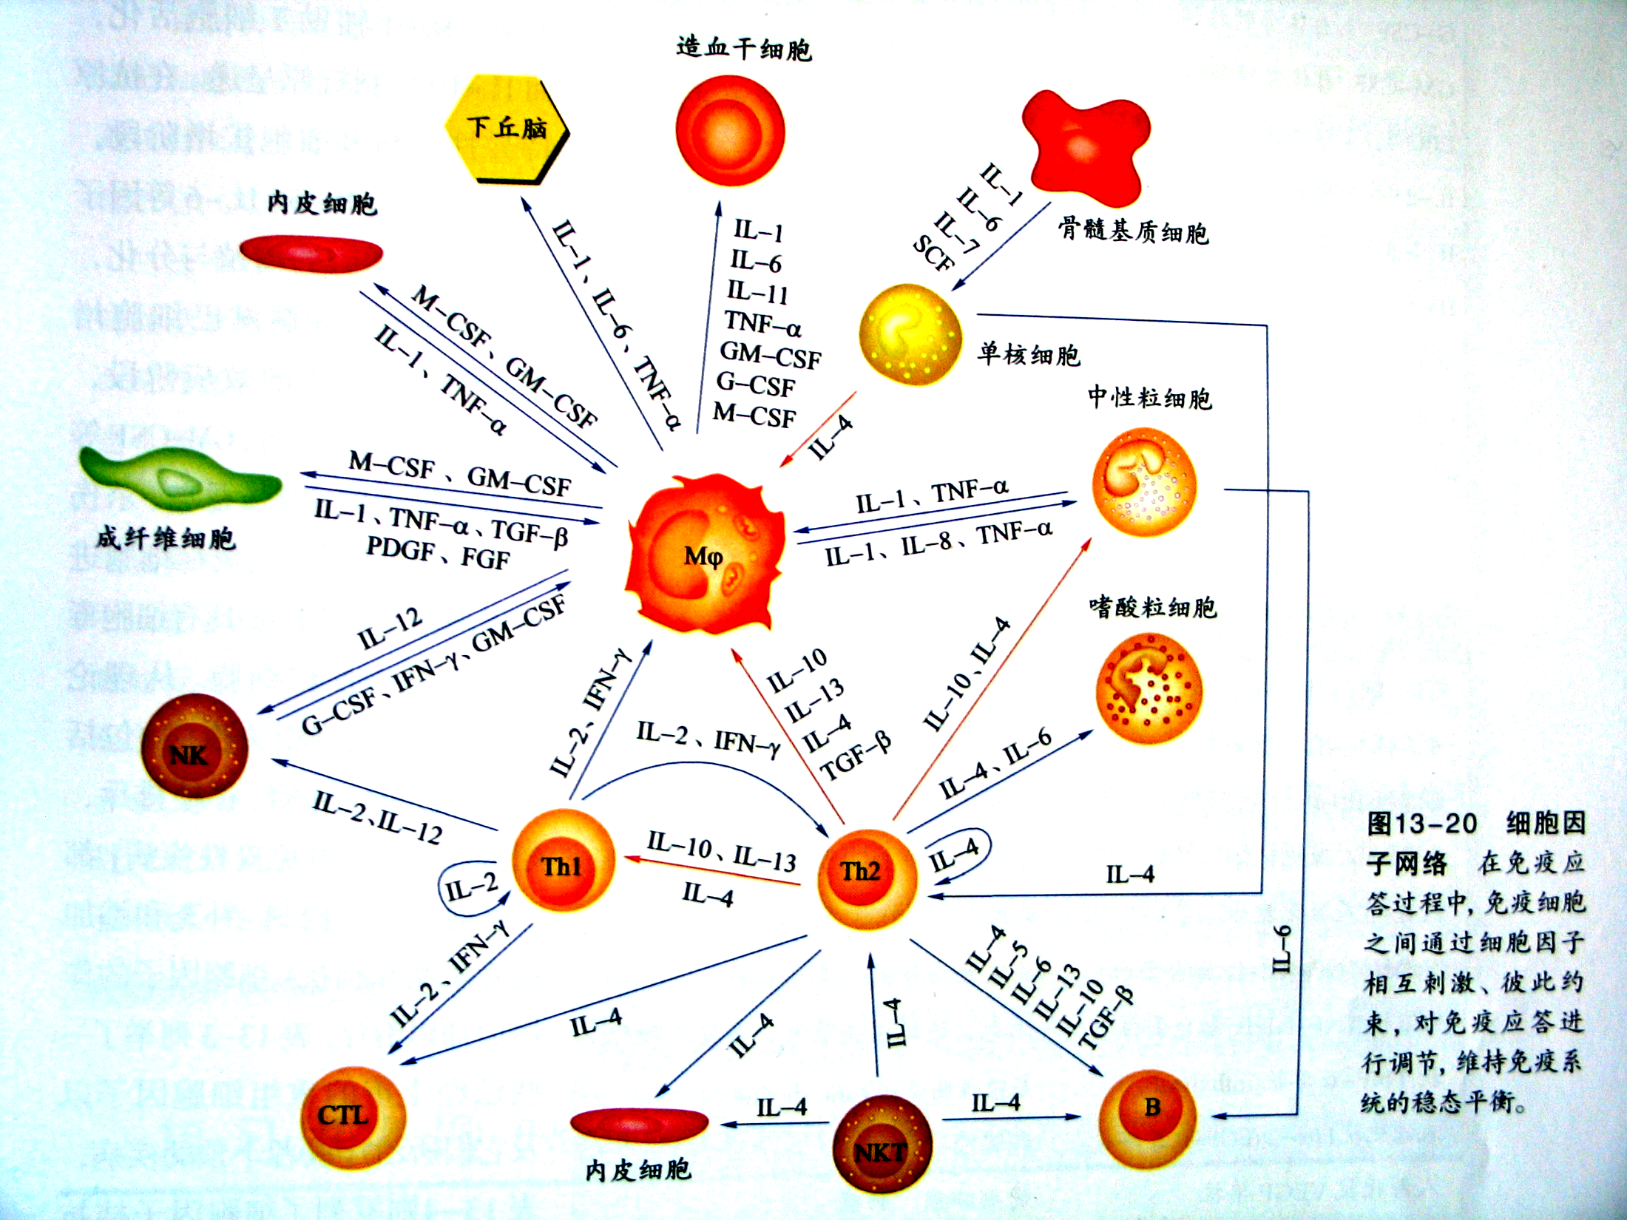

Slide 60
第四节 细胞因子受体
从细胞因子结合其受体开始，到某些基因转录的启动，要经历复杂的细胞内分子间的相互作用，这样的作用过程称为细胞因子的信号转导；
细胞因子受体都是跨膜蛋白，由胞膜外区、跨膜区和胞浆区组成。

Slide 61
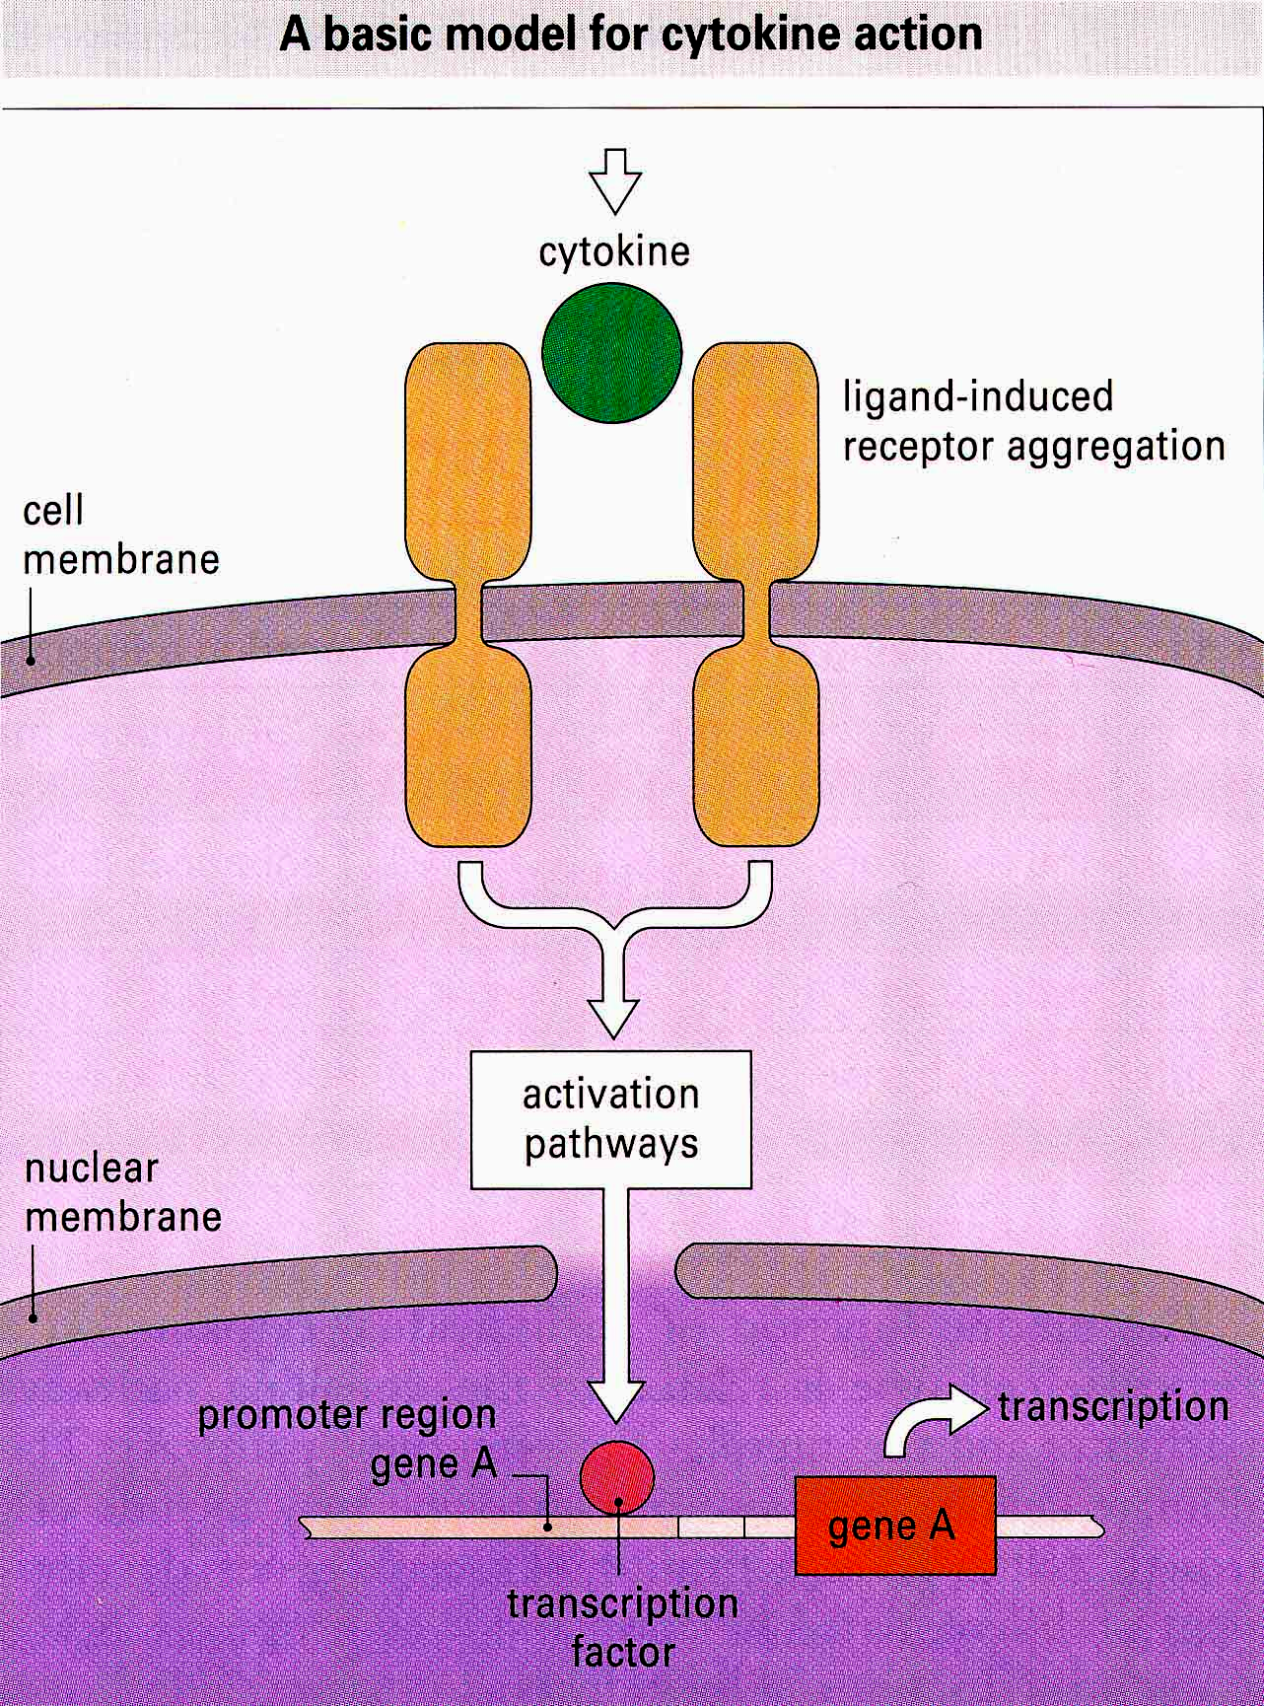

Slide 62
一、分类
1.I型细胞因子受体家族：（造血因子受体家族）
2.Ⅱ型细胞因子受体家族：（干扰素受体家族）
3.Ⅲ型细胞因子受体家族：（肿瘤坏死因子受体家族）
4.趋化性细胞因子受体（CKR）家族：

Slide 63
（二）分子结构
免疫球蛋白基因超家族：受体的细胞膜外区有一个或多个免疫球蛋白样结构域。
I型细胞因子受体家族：其胞膜外区有两个不连续的半胱氨酸残基和WSXWS基序。
II型细胞因子受体家族：其胞膜外区有四个不连续的半胱氨酸残基。
III型细胞因子受体家族：有富含半胱氨酸的基序。
趋化因子受体家族：G蛋白偶联受体，由7个疏水性的跨膜区组成，和相应的配体结合后，经偶联GTP结合蛋白而发挥生物学效应

Slide 64
二、细胞因子受体的结构特征
1、多亚单位受体
2、共用亚单位

Slide 65
α链
gp130
α链
gp130
α链
β链
γ链
α链
β链
IL-6R
IL-11R
IL-7R
IL-2R

Slide 66
γ链
γ链
γ链
γ链
IL-4R
IL-9R
IL-15R
IL-2R

Slide 67
3. 可溶性细胞因子受体
1）作为相应细胞因子的运载体
2）与膜受体竞争配体
4. 细胞因子受体拮抗剂
例如IL-1Rα

Slide 68
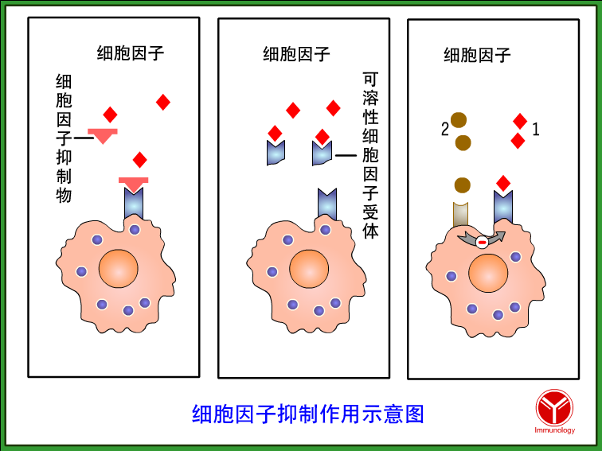

Slide 69
第五节
细胞因子及其临床应用

Slide 70
细胞因子与疾病诊断
  IL-3、CSF与造血功能异常有关
  TNF肝毒性、恶病质
细胞因子与疾病的治疗
  LAK（lymphokine activated killer）用高浓度IL-2激活来自患者自体或正常供者的外周血单个核细胞
  TIL（tumor infiltrating lymphocytes）从切除的瘤组织或癌性胸腹水中分离淋巴细胞，体外经IL-2诱导激活扩增

Slide 71
多效性：
一方面，靶细胞具有多样性，同时对不同靶细胞功能可能存在不同。
另一方面对同一细胞不同时期的功能也可能不同；甚至同一时期不同的微环境下作用亦有差异。

Slide 72




下 丘 脑
骨髓基质细胞
造血干细胞
IL-1 IL-6 TNF-α
IL-1 IL-6 IL-7 SCF
IL-1 IL-6 IL-11 TNF-α GM-CSF G-CMF M-CSF
内皮细胞
M-CSF GM-CSF
IL- 4
IL-1 TNF-α
IL- 4
单核细胞
M-CSF GM-CSF
纤维母细胞
IL-1 TNF-α
IL-1 TNF-α TGF-β PDGF FGF
IL-1 IL-8 TNF-α
中性粒细胞
Mϕ
IL-12
IL-10 IL- 4
G-CMF IFN-γ GM-CSF
IL-10 IL-13 IL-4 TGF-β
IL-2 IFN-γ
NK 细胞
IL-2
IL-2 IL-12
IFN-γ
IL- 4 IL-6
嗜酸性粒细胞
T_{H}1
IL-10 IL-13 IL-4
T_{H}2
IL-4
IL-2
IL- 4
IL-2 IFN-γ
IL-4
IL-4 IL-5 IL-6 IL-13 IL-10 TGF-β
IL-4
IL-4
B
IL- 6
Tc
内皮细胞
NK1⁺T

Slide 73

病毒
病毒复制
抑制病 毒复制
-
IFN-诱导蛋白
诱导刺激
信号转导
胞核
胞核
IFN-α

Slide 74
一、细胞因子疗法
细胞因子添加疗法
细胞因子拮抗疗法
细胞因子基因疗法
细胞因子诱导的细胞介导的生物治疗

Slide 75
二、临床应用
1.感染性疾病
IL-1R拮抗剂、TNF-α单抗：
IFN-γ：抗病毒感染
IL-5: 抗寄生虫感染
IL-12：纠正AIDS病人Th1细胞减少
2.肿瘤
IL-2/LAK细胞：
3.移植物排斥
抗IL-2/IL-2R

Slide 76
4.血细胞减少症
EPO 、GM-CSF
5.超敏反应
IL-4
6.自身免疫性疾病
IL-10 IL-2/IL-2R

Slide 77
三、CKs临床应用中的实际问题
细胞因子与感染
感染后诱生的细胞因子既可参与机体抗感染免疫，也能引起发热、参与急性期反应及感染性休克。
细胞因子与肿瘤
细胞因子对肿瘤的作用具有双重性，既能杀伤肿瘤，也能促进肿瘤生长。

Slide 78
细胞因子与自身免疫病
某些细胞因子能促进某些自身组织细胞表达MHC-II类抗原，从而使这些细胞具有抗原递呈功能，可激活T效应细胞导致自身组织的损害
细胞因子与超敏反应 IL-4和IFN能调节IgE的生成和FcεRII的表达。
细胞因子与移植排斥反应
在排斥反应发生时，局部和全身的某些细胞因子水平升高。
细胞因子与其他疾病
IL-3、CSF产生异常 与造血功能异常的疾病有关。TNF可诱发急性肝坏死、恶液质。

Slide 79
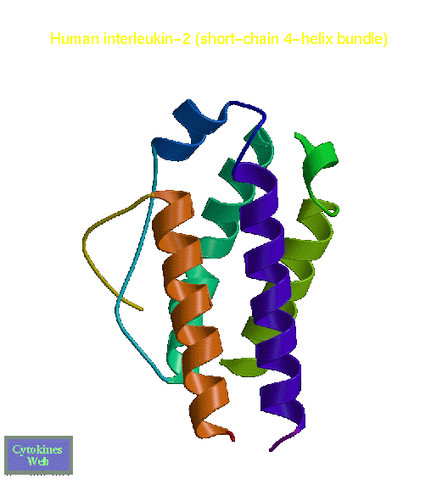


Slide 80
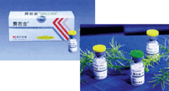
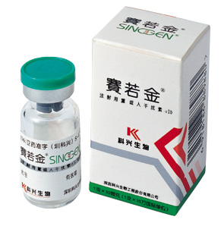
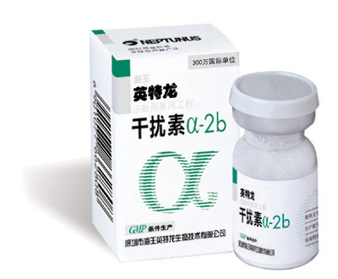
抗病毒
抗肿瘤
免疫调节

Slide 81
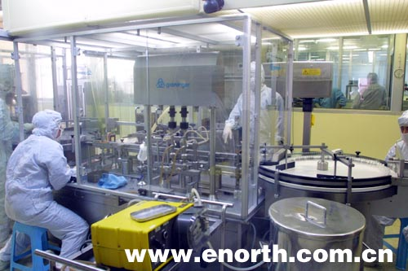
干扰素生产车间

Slide 82
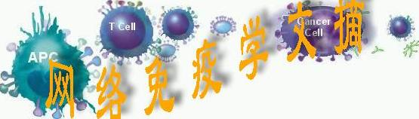

Slide 83

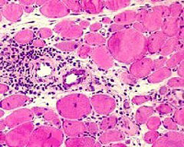
细胞因子

Slide 84
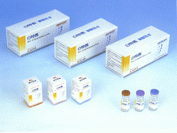
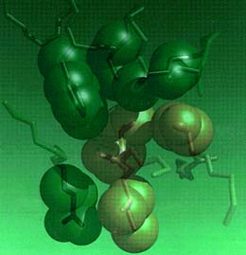
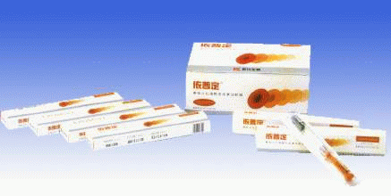
细胞因子

Slide 85
细胞因子临床应用存在下列问题
体内效果远不如在体外理想
体内应用毒性反应相当严重
细胞因子的半衰期过短（以分钟计）

Slide 86
细胞因子疗法，需加以改进
细胞因子的局部应用
诱导机体持续产生内源性细胞因子
细胞因子导向疗法
改进细胞因子在体内的应用方案，
联合应用优于单独用
细胞因子基因疗法

